Slide 1



NHIỆT LIỆT CHÀO MỪNG CÁC THẦY CÔ GIÁO
VỀ GIỜ LỚP 3A4 TRƯỜNG TIỂU HỌC KIM SƠN
TỰ NHIÊN VÀ XÃ HỘI
HÌNH DẠNG TRÁI ĐẤT CÁC ĐỚI KHÍ HẬU
GV: Trương Thị Hồng Vân

Slide 3
KhỞI động

Slide 4


Slide 5
Khám phá

Slide 6

1
Qủa địa cầu – mô hình thu nhỏ của Trái Đất
Làm việc với quả địa cầu:
1. Cho biết hình dạng của Trái Đất qua quả địa cầu.
2. Chỉ và nói tên: đường Xích đạo, bán cầu Bắc, cực Bắc, bán cầu Nam, cực Nam trên quả địa cầu.

Slide 7

1
Qủa địa cầu – mô hình thu nhỏ của Trái Đất
Làm việc với quả địa cầu:
1. Cho biết hình dạng của Trái Đất qua quả địa cầu.

Slide 8
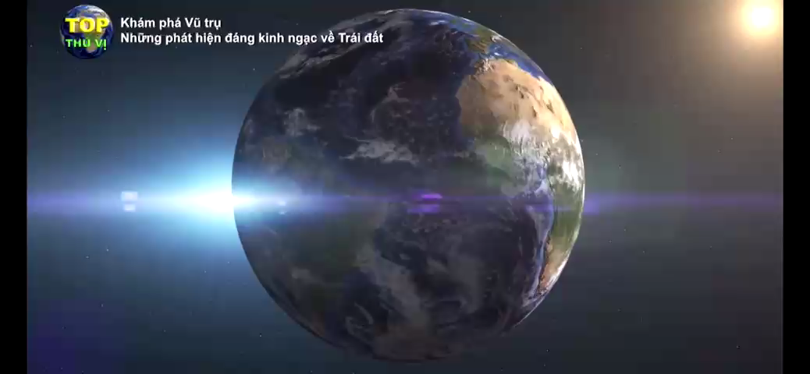

Slide 9
1
Qủa địa cầu – mô hình thu nhỏ của Trái Đất
Trái Đất có dạng hình cầu

Slide 10
1
Qủa địa cầu – mô hình thu nhỏ của Trái Đất
Làm việc với quả địa cầu:
2. Chỉ và nói tên: đường Xích đạo, bán cầu Bắc, cực Bắc, bán cầu Nam, cực Nam trên quả địa cầu.

Slide 11
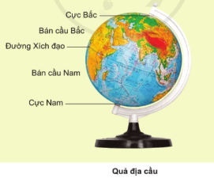
2. Chỉ và nói tên: đường Xích đạo, bán cầu Bắc, cực Bắc, bán cầu Nam, cực Nam trên quả địa cầu.

Slide 13

Thảo luận nHÓM 4
Thực hành tìm và chỉ trên quả địa cầu vị trí cực Bắc, cực Nam, đường Xích đạo, bán cầu Bắc, bán cầu Nam.

Slide 14

Chia sẻ

Slide 15
Kết luận
Trái Đất có dạng hình cầu. Trên quả địa cầu có các vị trí cực Bắc, cực Nam, đường Xích đạo, bán cầu Bắc, bán cầu Nam.

Slide 16
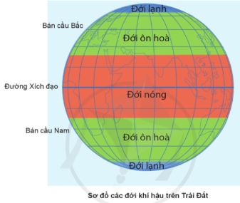
2.
Các đới khí hậu
- Chỉ và nói tên các đới khí hậu trên Trái Đất trong hình dưới đây.

Slide 17
2.
Các đới khí hậu
THẢO LUẬN NHÓM 2
1. Trên Trái Đất có mấy đới khí hậu? Đó là những đới khí hậu nào?
2. Em có nhận xét gì về vị trí của các đới khí hậu trên Trái Đất?

Slide 19
Em có nhận xét gì về vị trí của các đới khí hậu trên Trái Đất?
Mỗi bán cầu đều có 3 đới khí hậu: đới nóng, đới ôn hoà và đới lạnh.

Slide 22
Kết luận
Trên Trái Đất có các đới khí hậu: đới nóng, đới ôn hòa và đới lạnh.

Slide 24



Luyện tập
Hãy chỉ vị trí của các đới khí hậu trên quả địa cầu.
Lưu ý:
1. Các đường nét đứt trên quả địa cầu là các đường chỉ ranh giới các đới khí hậu.
2. Các đới khí hậu chạy vòng quanh quả địa cầu.

Slide 26
Chia sẻ

Slide 27
Kết luận
- Trái Đất có dạng hình cầu
- Trên Trái Đất có các đới khí hậu: đới nóng, đới ôn hòa và đới lạnh.

Slide 29


VẬN DỤNG

Slide 30
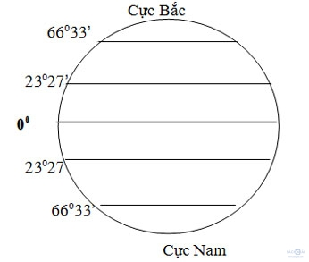
Đới lạnh
bán cầu Bắc
Đới ôn hòa
đường Xích đạo
Đới nóng
bán cầu Nam
Đới ôn hòa
Đới lạnh

